Slide 1


Robogame 2022 计划书详解 & 机器人设计导论
Robogame 2022 组委会
Member：薛佳龙

Slide 2
如何分工
如果一个人能完成一个任务，就不要引入第二个人。
——沃·茨基硕德
DDL是第一生产力。

Slide 3
如何分工
一个建议。
机械的两个人：一个人维护装配体，一个人帮着画零件。
电控的两个人：一个人研究电机控制和巡线，一个人研究其它部分
一个视觉。（强烈不建议视觉多于一个人！）
Meetings：
汇报工作
讨论接下来的分工计划（给出DDL！）
大家一起讨论结构，选型！

Slide 4
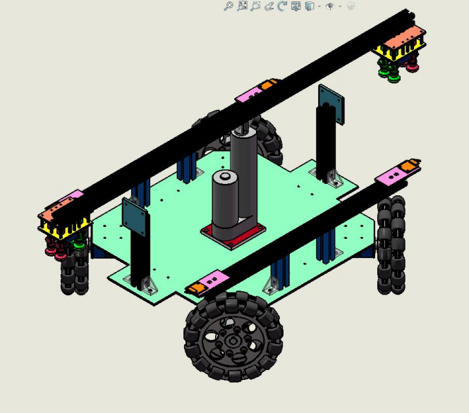
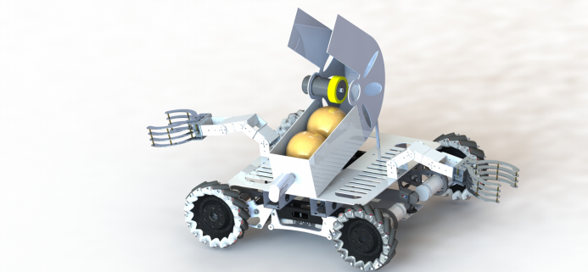
开始设计一个机器人！
参考往年计划书，参考别人的设计。
思考自己的需求，打开思路。

Slide 5
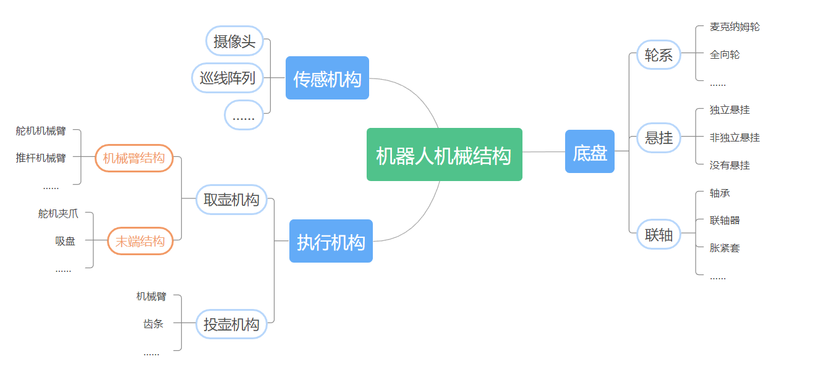
机器人机械框架——以竞技组为例

Slide 6
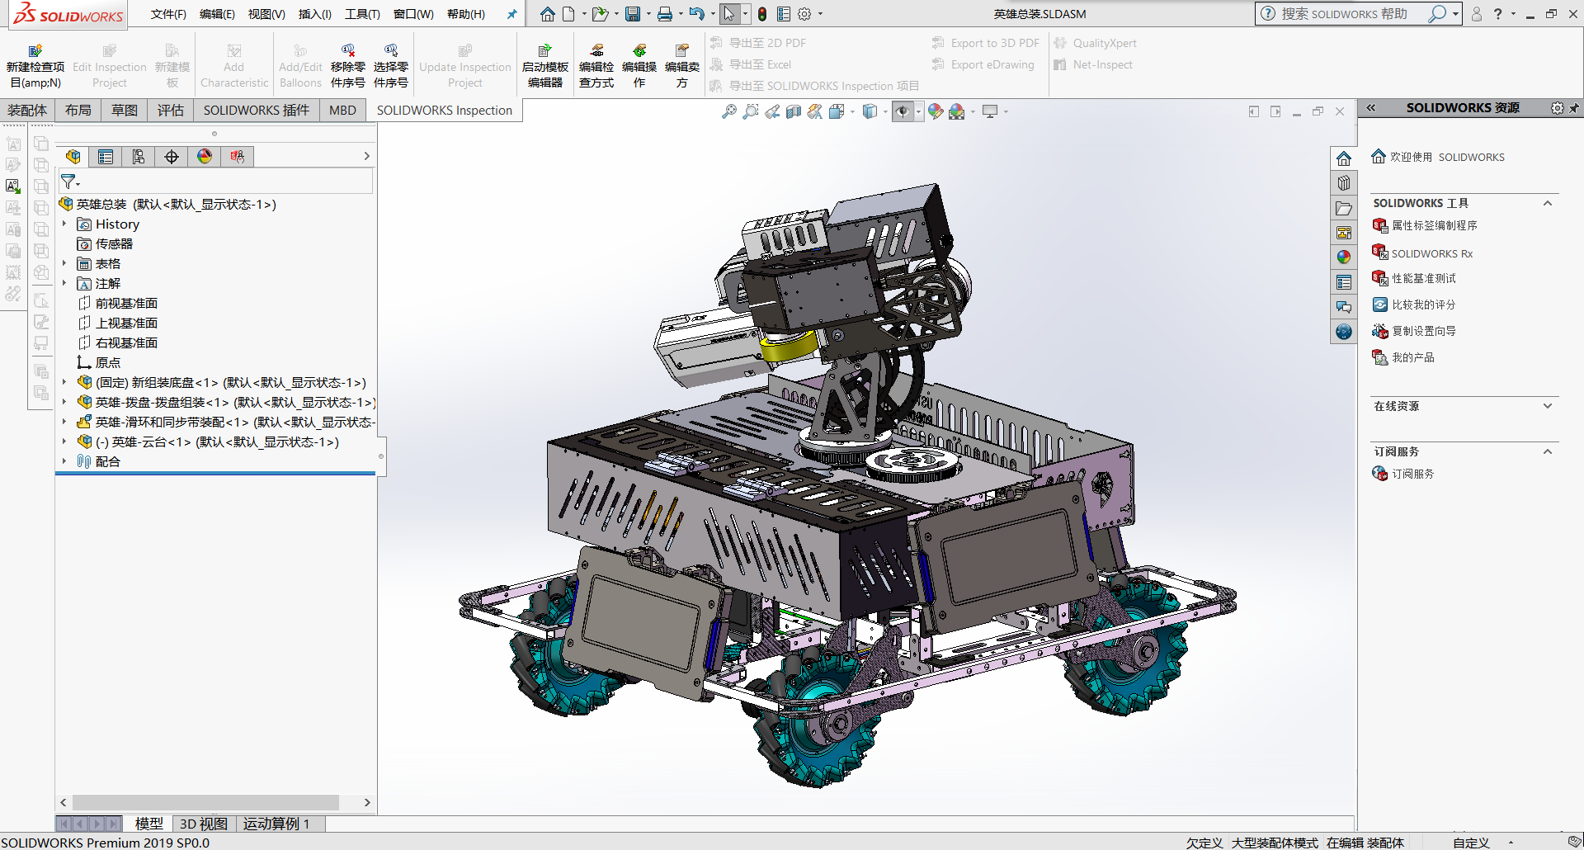
画一个机械图——贴在计划书中
机械制图软件——Solidworks，推荐使用2019、2020版本
安装SolidWorks必须关闭网络和杀毒软件并严格按照步骤进行！
零件：机器人的每一个零件，表示你需要直接购买或加工的部件
装配体：将零件装配起来，表示你的机器人（或机器人某一部分）的完整结构。
尽量将机械图画的细致。
懒得画标准件？
推荐插件：
Misumi Rapid Design
不要被复杂的装配体吓到——Solidworks真的不难！

Slide 7
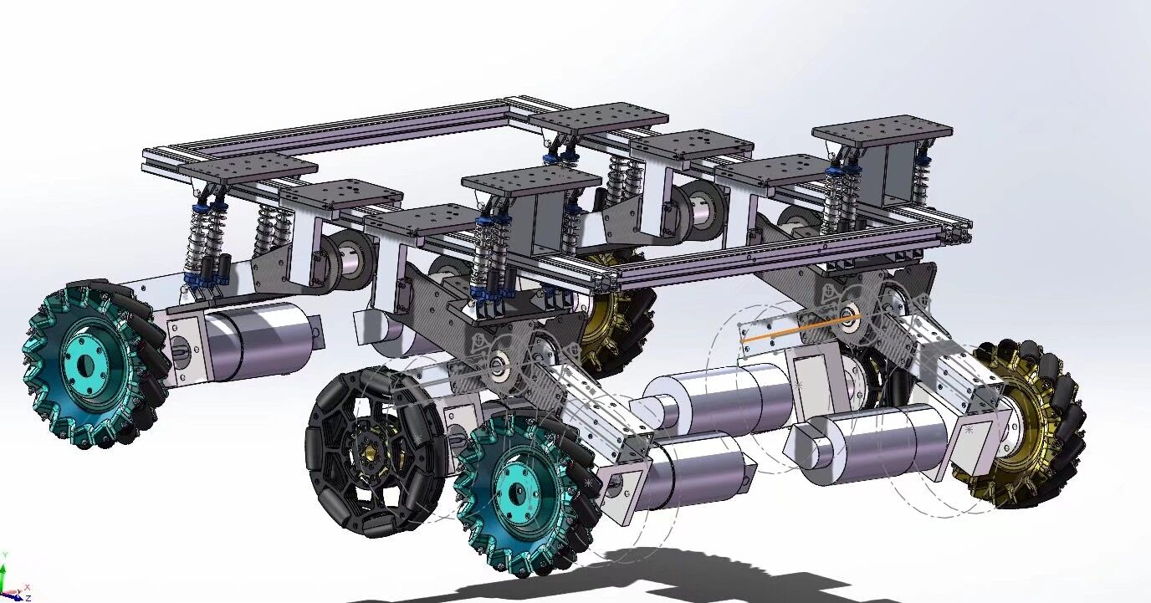
猜猜这玩意画了多久？
不知道怎么入门的话，私戳我，手把手教学：）

Slide 8
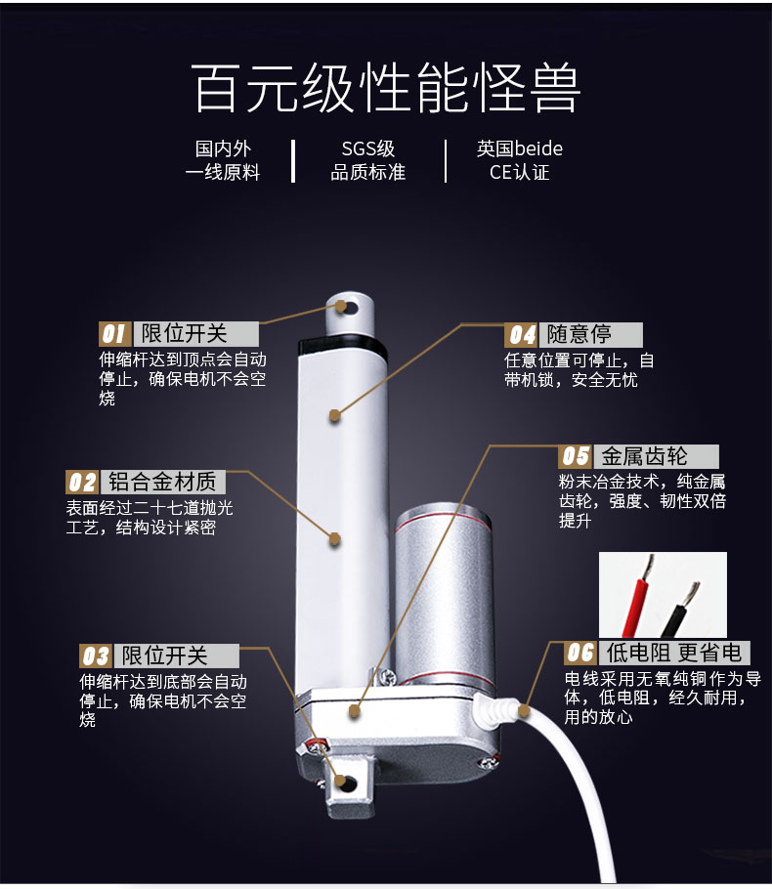
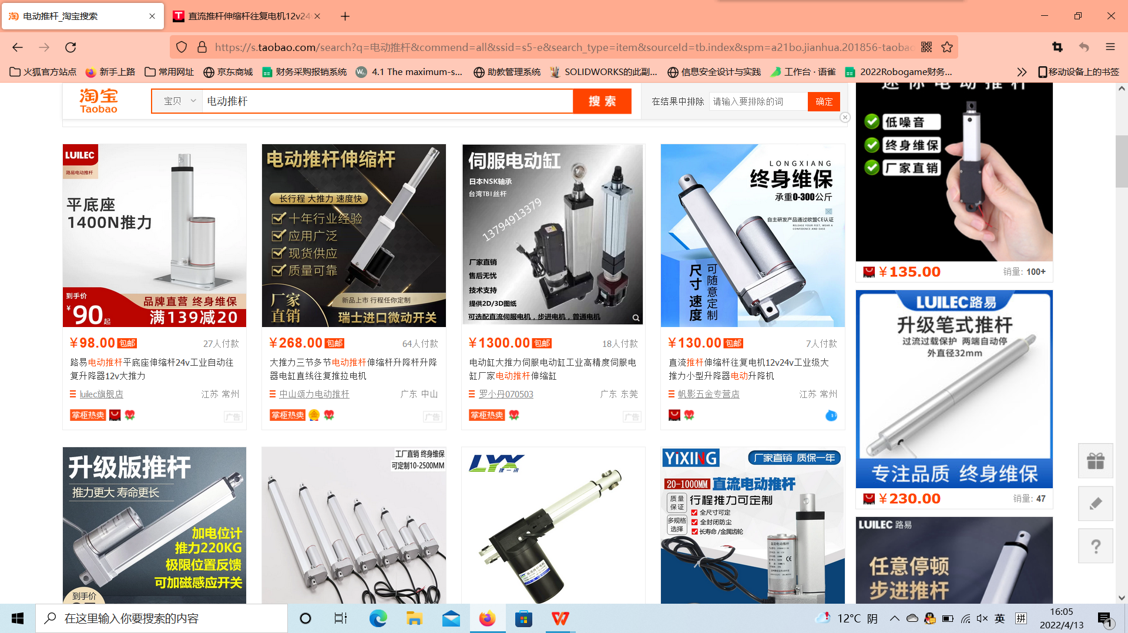
计划书上的资源从哪找？
www.taobao.com
图片直接从淘宝店商品页面扒
多找客服麻烦，有时能要到三维模型

Slide 9
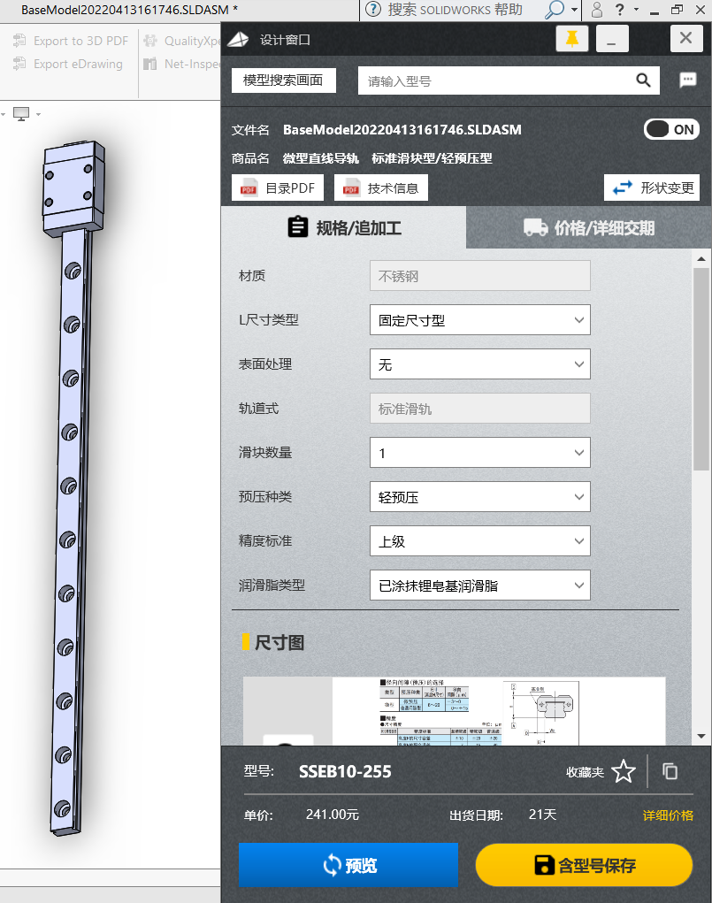
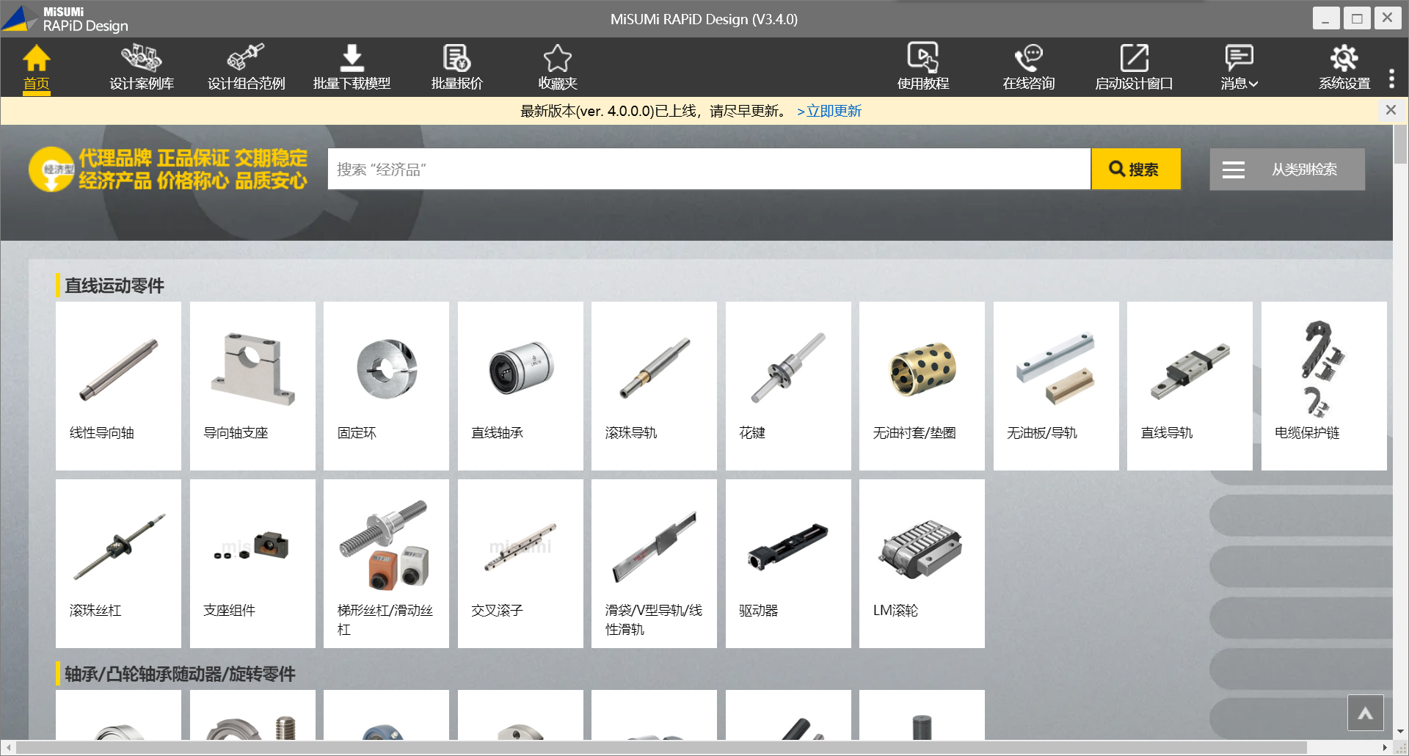
计划书上的资源从哪找？
标准件的三维模型
Misumi Rapid Design 可以直接导出成SW文件

Slide 10
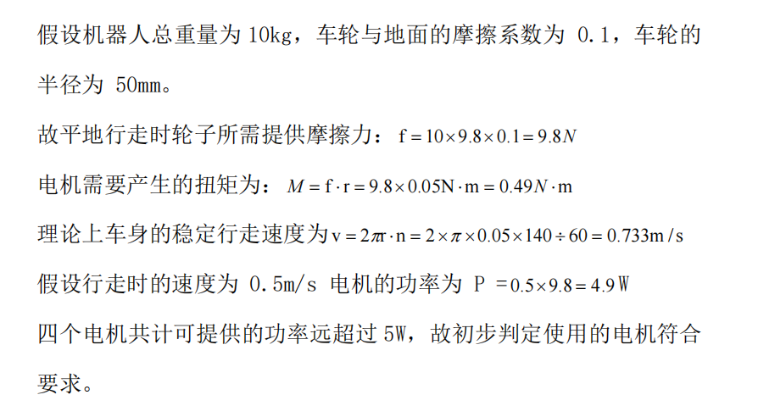
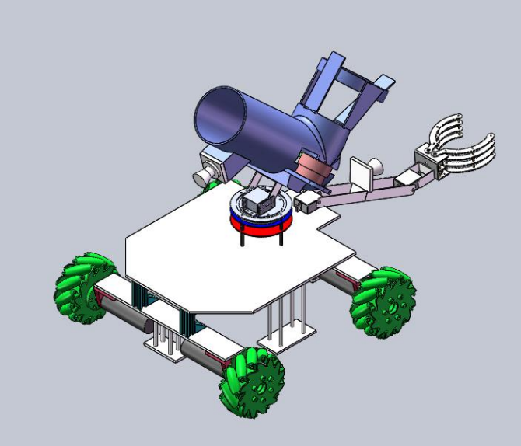
机械部分常见问题
选型问题、重心问题、结构强度问题
群里发的往年计划书也可能有问题！
两个“反面教材”。

Slide 11
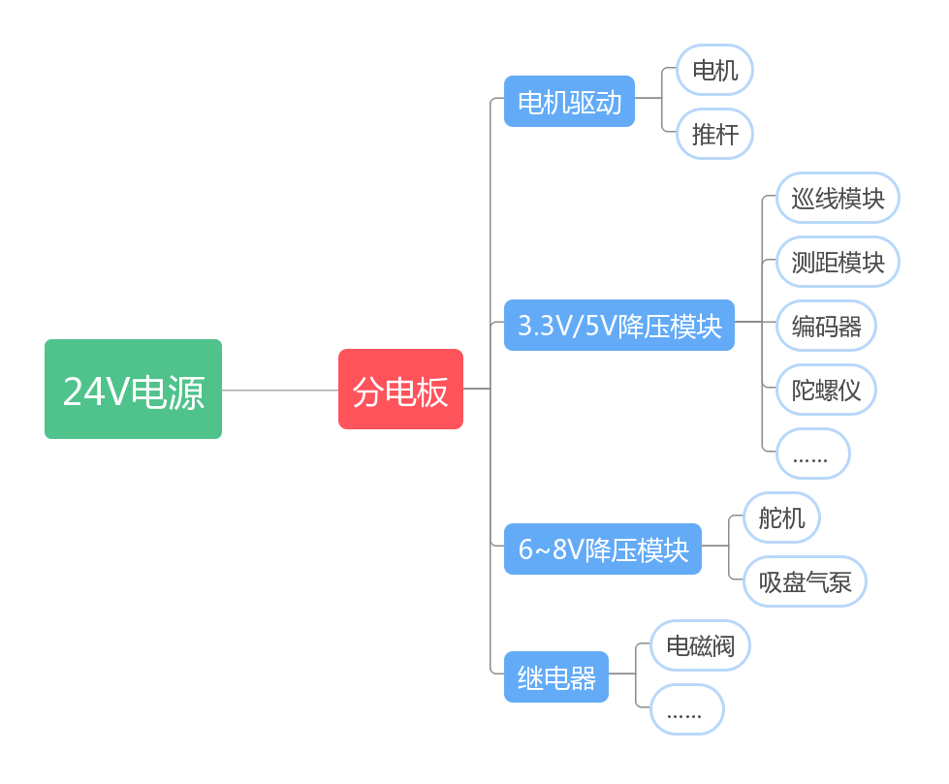
机器人电路框架——模拟线路
Circuit is based on mechanics!
在你的计划书中，不要让你的电控和机械自相矛盾！
将模块接到正确的供电电压上。
24V：一般接需要较大功率输出的执行机构，如：电机、推杆、电磁阀（瞬时功率）
6~8V：一般接不那么大功率的执行机构，如：舵机、小型吸盘泵
3.3V/5V：用于驱动数字电路、一些功率不大的传感器

Slide 12
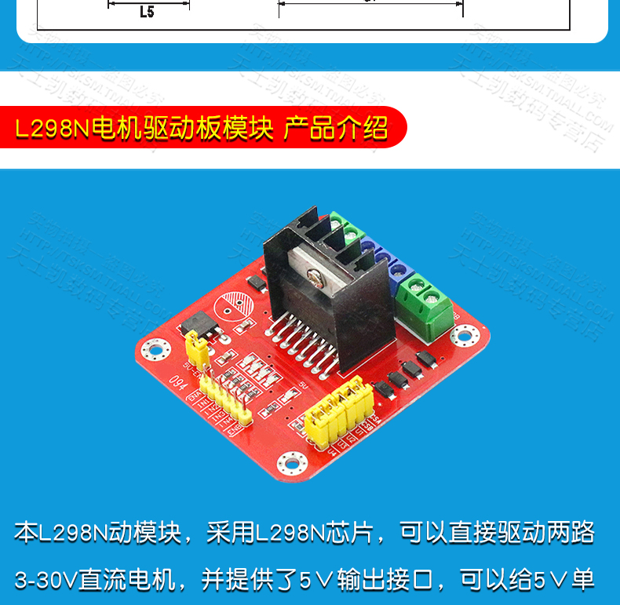
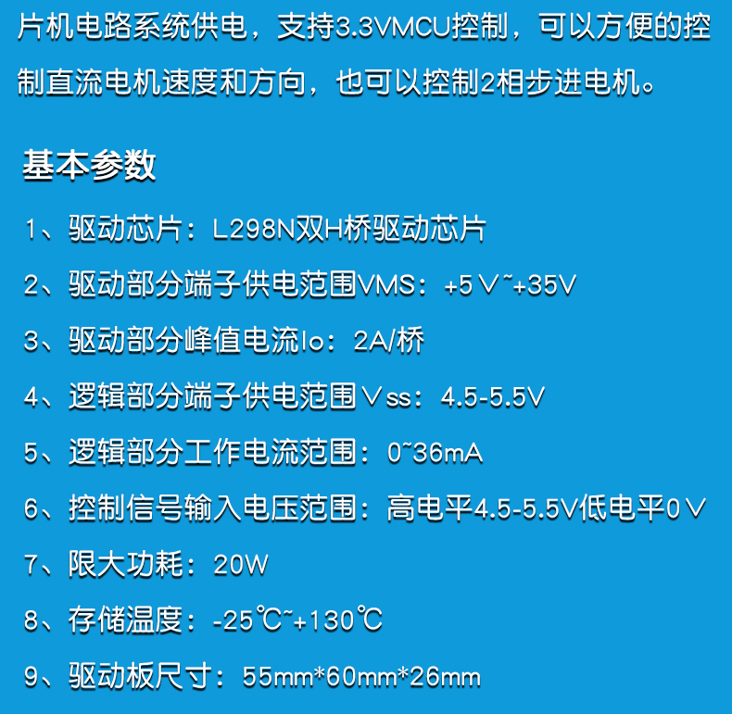
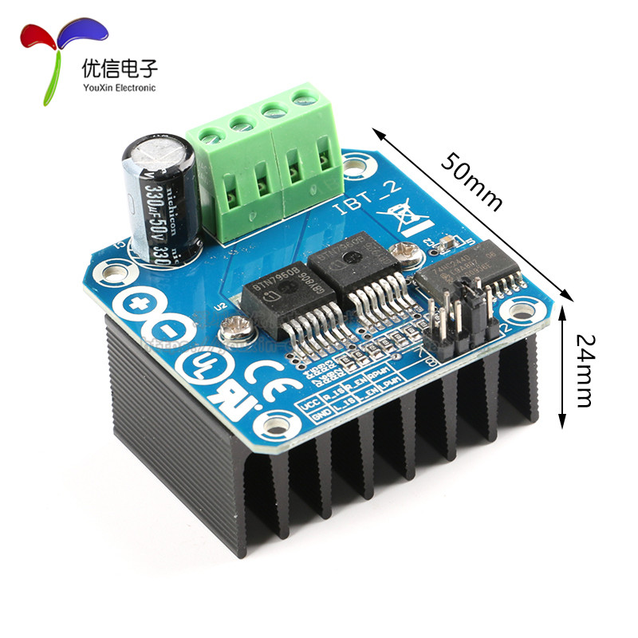
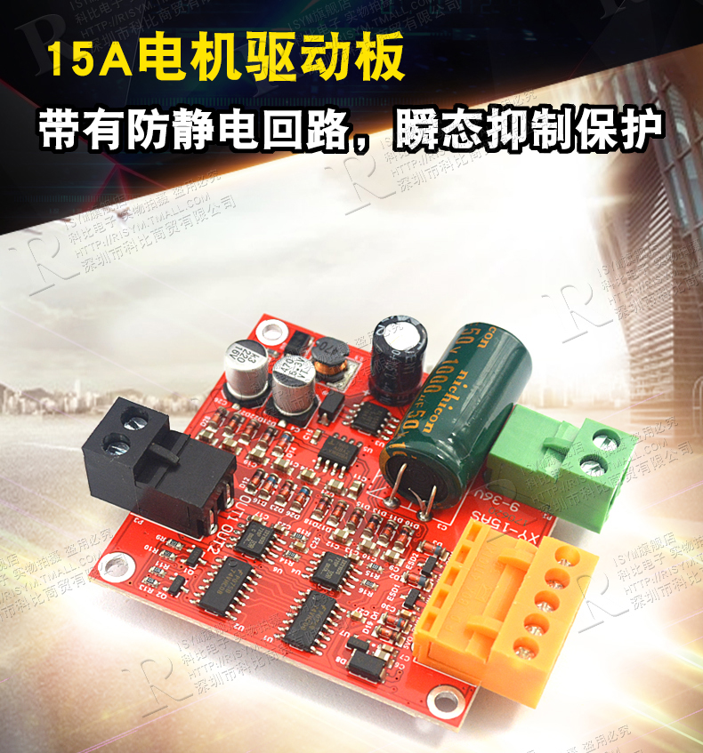
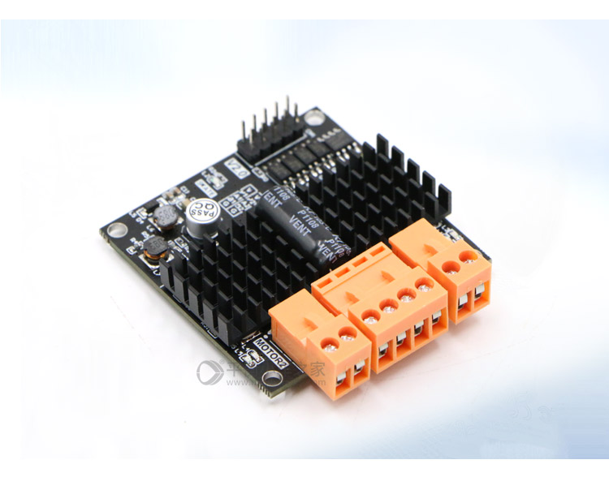
“驱动器”的驱动能力
描述驱动能力的参数：额定电流、最大限流。
选型的时候注意这些参数。
持续电流、瞬时电流。
电压尖峰。
滤波电容的作用。

Slide 13
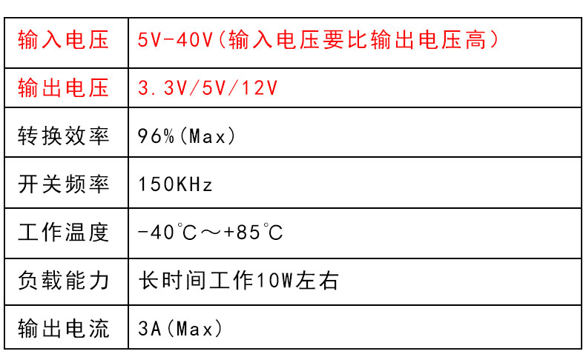
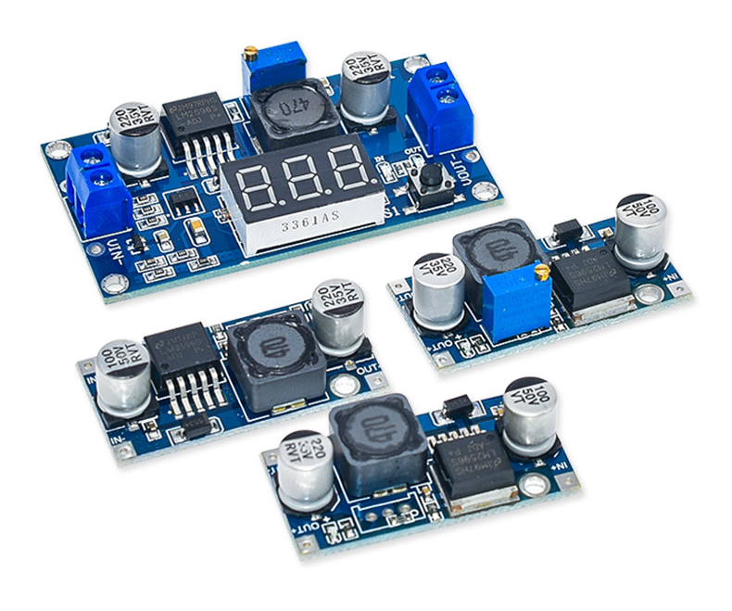
“驱动器”的驱动能力
LM2596S降压模块：最大电流3A

Slide 14
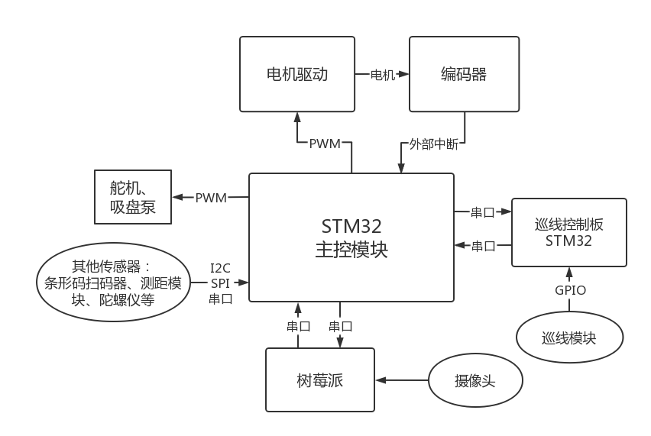
机器人电路框架——数字电路
一个例子

Slide 15
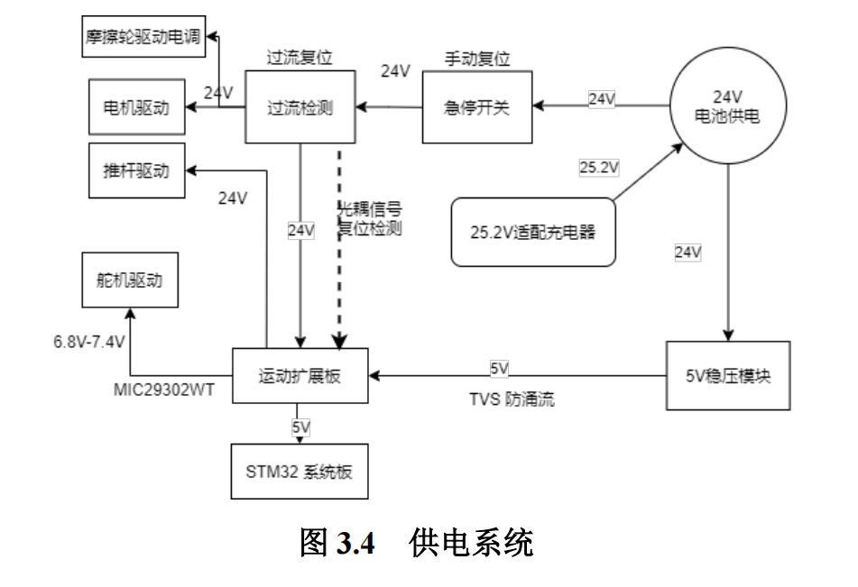
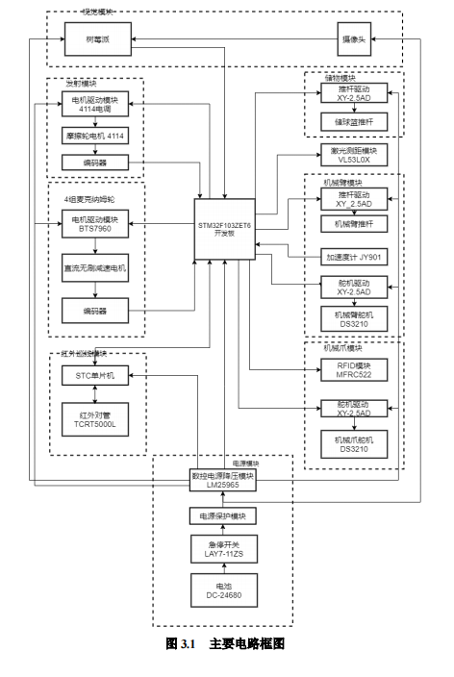
2021 epsilongoal

Slide 16
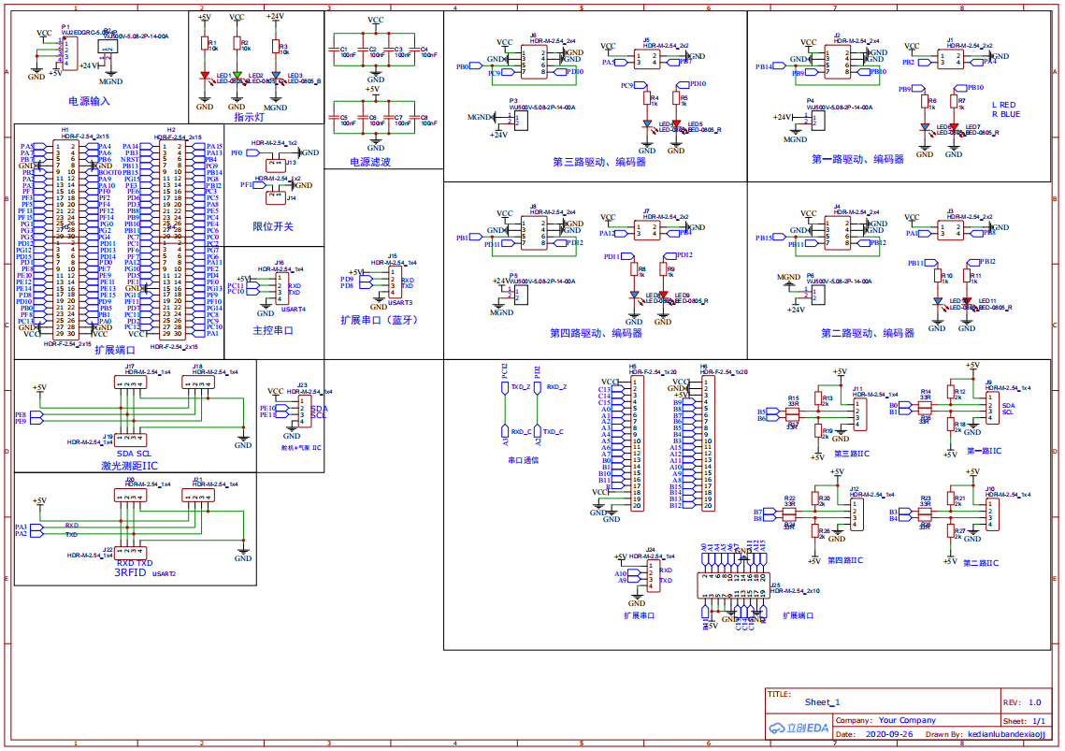
卷王的邪恶计划——设计一个PCB板！
更灵活地添加电路模块。
引入更多的数据线路。
让你的布线更加整洁。（杜邦线是会松的！）
引入滤波，让你的电路更加可靠！
在计划书和后续审核中得到更多分数。

Slide 17
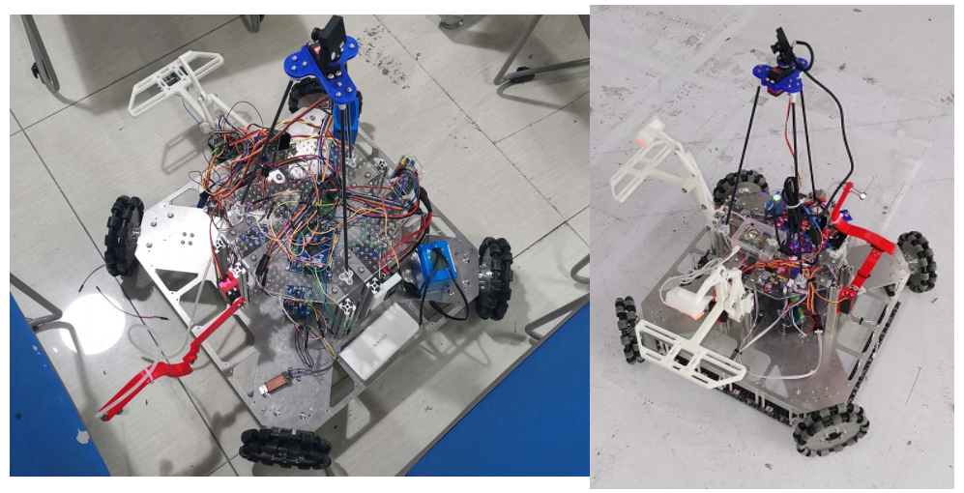
卷王的邪恶计划——设计一个PCB板！

Slide 18
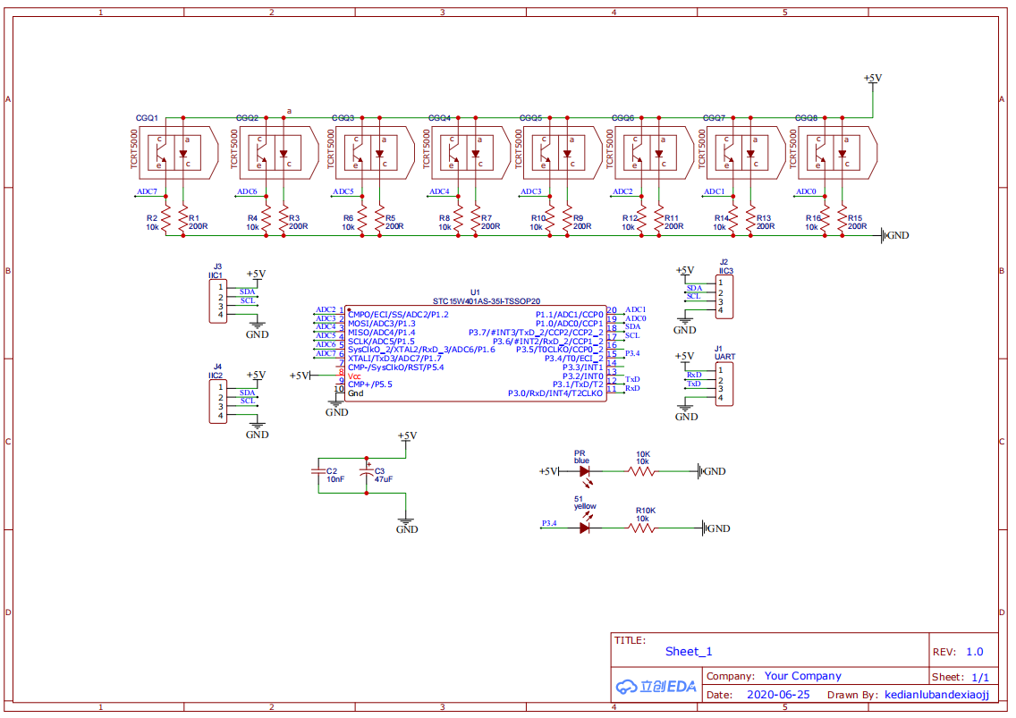
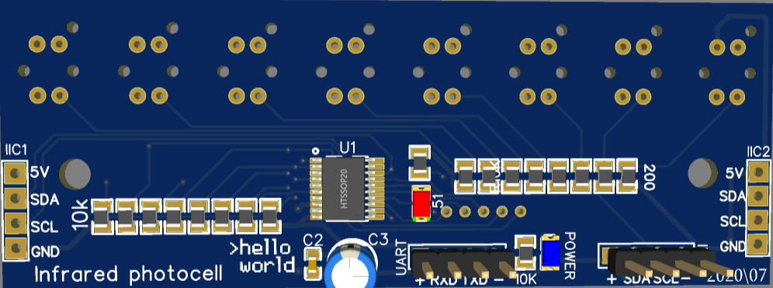
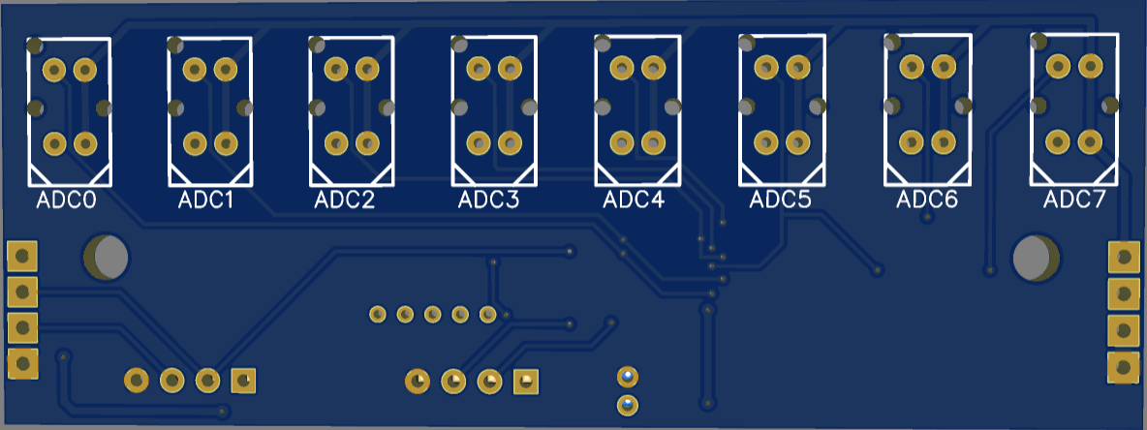
卷王的邪恶计划——设计一个PCB板！
卷王的超级邪恶计划——自己设计一个更加强大的巡线模块！ —— 2020 HelloWorld 开源巡线模块

Slide 19
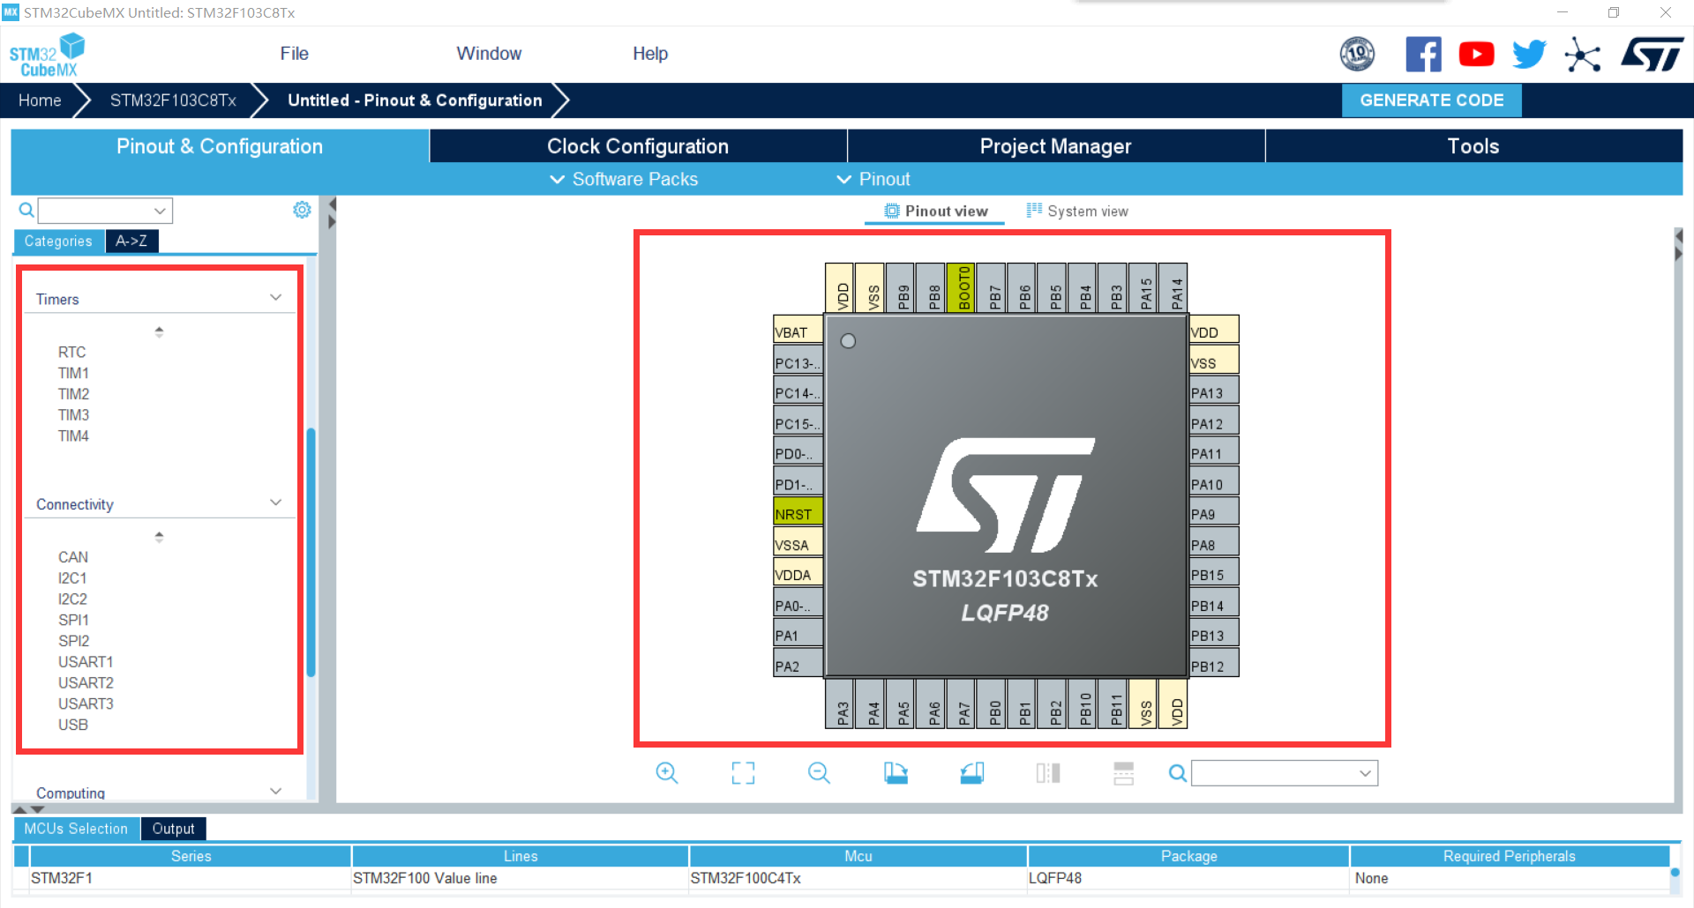
机器人程序设计——如何入门
使用单片机：控制引脚的输入输出逻辑，来实现机器人的控制。
单片机的通过调用外设（外部设备）来实现引脚的输入输出。
注意，外设位于单片机的内部。为什么这么起名涉及ARM架构相关知识，有兴趣可以自行查询。
常用外设：GPIO、定时器、外部中断、串口、模数转换器

Slide 20
机器人程序设计——如何入门
推荐的单片机
STM32F1, F4（考虑性价比，推荐F4）。
以STM32F103RCT6为例
引脚数：T 36；C 48；R 64；V 100；Z 144
闪存容量：6 32K；8 64K；B 128K；C 256K；D 384K；E 512K
根据引脚数量和外设数量的需求选型。
外围控制板（如巡线）建议C或R，核心主控板建议V或Z
Arduino，推荐Mega2560。
入门比STM32简单，可以使用。
不建议使用树莓派做主控板。

Slide 21
机器人程序设计——如何入门
推荐安装的软件
Keil；
VSCode；
STM32 CubeMX；
VSCode需安装插件
Keil Assistant
C/C++
C/C++ Extension Pack
Keil需安装stm32f1或f4固件库

Slide 22
机器人程序设计——如何入门
软件安装包（上述推荐的几个软件，外加串口助手、git等常用工具）
https://gitee.com/mcpocket/RoboWalker/blob/master/%E7%94%B5%E6%8E%A7%E5%85%A5%E9%97%A8%E6%95%99%E7%A8%8B/%E7%8E%AF%E5%A2%83%E6%90%AD%E5%BB%BA/%E7%8E%AF%E5%A2%83%E6%90%AD%E5%BB%BA.md
STM32系列教程（适用于CubeMX，文字+视频，视频由麻神录制）
https://gitee.com/mcpocket/RoboWalker/blob/master/%E7%94%B5%E6%8E%A7%E5%85%A5%E9%97%A8%E6%95%99%E7%A8%8B/STM32%E7%B3%BB%E5%88%97%E6%95%99%E7%A8%8B.md
STM32系列教程（CSDN博客，适用于CubeMX）
https://blog.csdn.net/as480133937/article/details/99935090

Slide 23
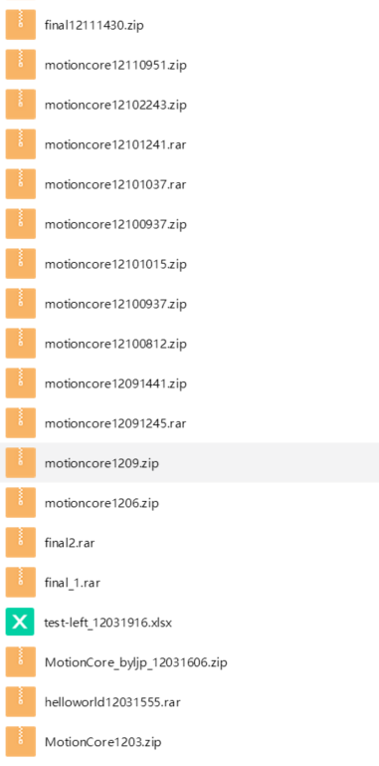
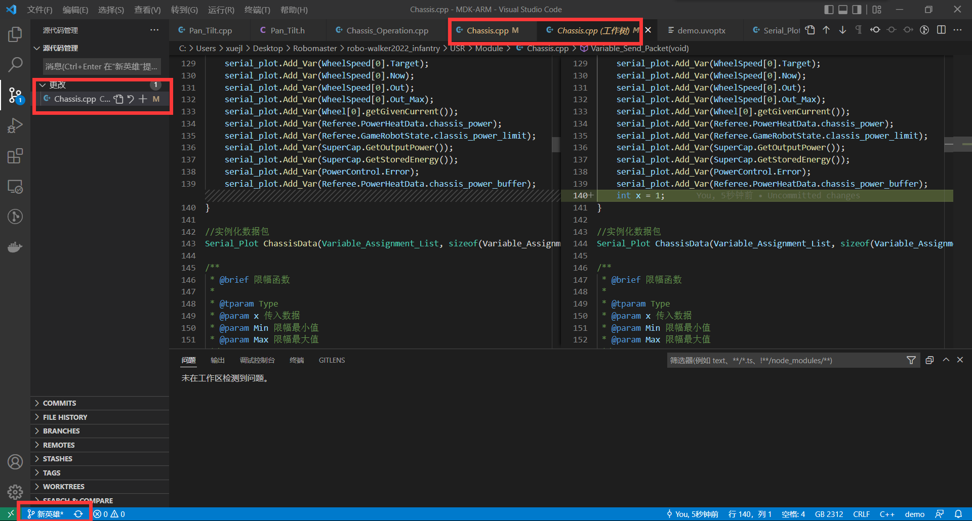
学会合作——使用Git进行代码管理
将你的代码同步到Git云端仓库，实现多人协同编程
推荐云端仓库：gitee.com，git.ustc.edu.cn
你只需要安装git，然后直接在vscode上使用git

Slide 24
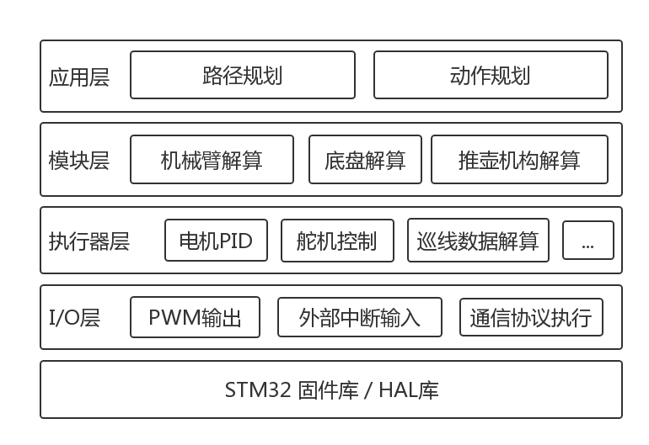
机器人程序设计——程序框架

Slide 25
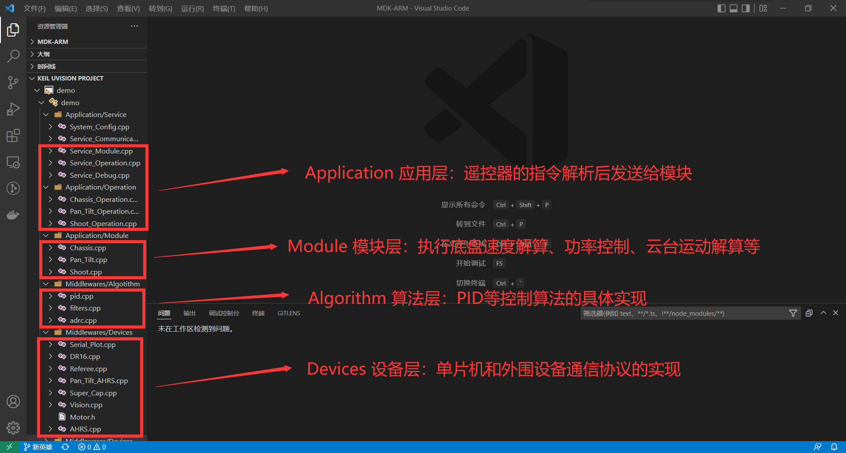
机器人程序设计——程序框架——一个例子
RoboMaster Hero Robot
Use STM32F427IIH6
Keil and CubeMX
with
C++ Programming
请根据自己的机器人机械结构设计和硬件选型，具体化自己的程序设计框图

Slide 26
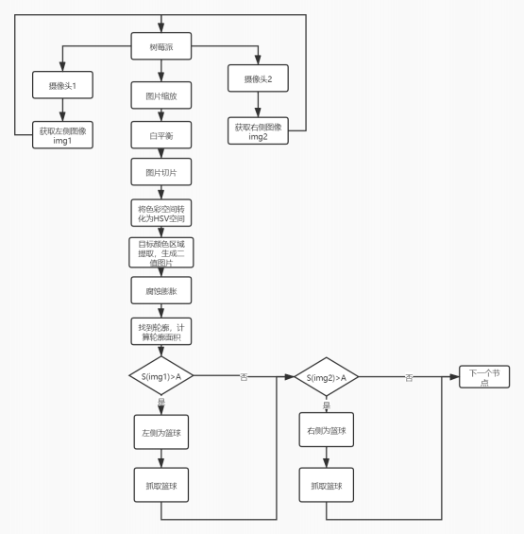
机器人程序设计——视觉
图像获取
图像预处理
感兴趣区域提取
特征识别
设备：树莓派、openmv，推荐使用树莓派
开发环境：opencv，python/c++（入门建议python，经验丰富可以用c++)
入门教程 https://gitee.com/mcpocket/RG_CV
没有场地？使用3D建模软件生成图像！

Slide 27
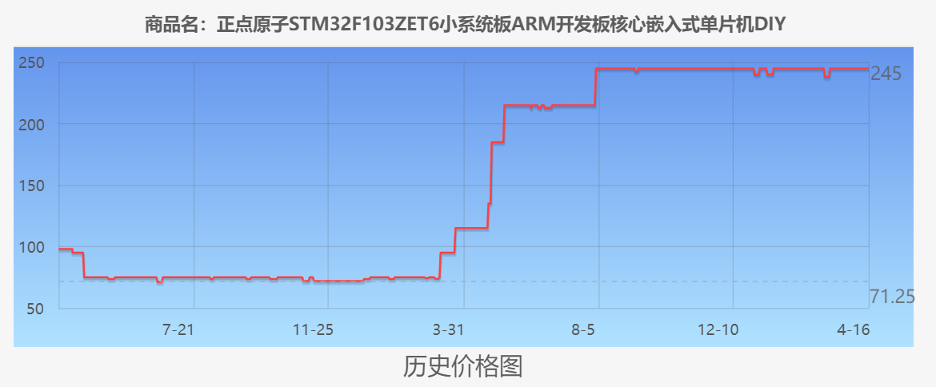
经费预算

Slide 28
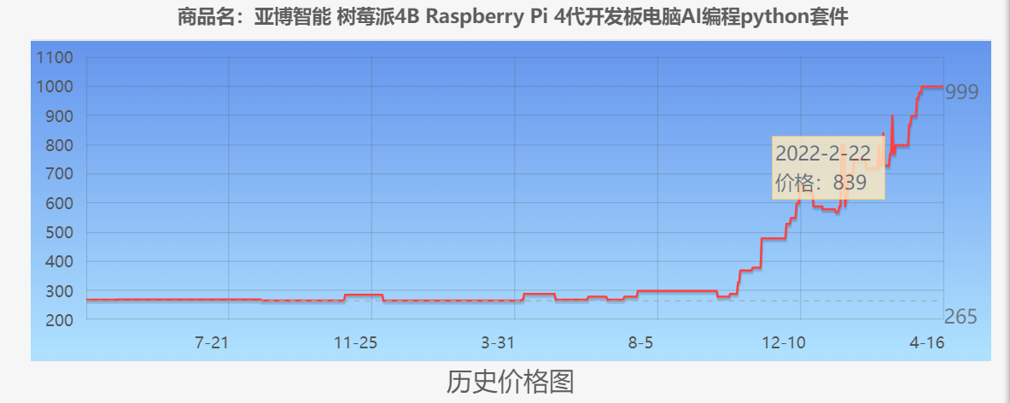
经费预算

Slide 29
经费预算
由于电子产品涨价较快，本届比赛经费可能会进一步增加，但你也要精打细算。
经费参考数额：6500元。
参考往年，经费预算尽可能细致。
预算时，电子产品尽量准备一些备用品。
容易烧的东西：电机驱动、舵机、单片机系统板

Slide 30
进度安排
时间 | 进度
提交计划书之前 | 完成机械结构设计，完成选型，规划程序设计方案
一审之前 | 基本完成机械结构的搭建，从底层开始尽量多地进行程序设计，使你的机器人的一些模块运行起来
二审之前 | 每个模块可以独立的实现完整功能，例如竞技组可以正常巡线、正常取冰壶、正常推冰壶。展示组变形功能基本可以自动完成。
三审之前 | 将所有功能整合起来，达到完整比赛的要求。注意！三审将以“模拟比赛”的方式进行。

Slide 31
推荐购买的工具
机械：
六角扳手（非常重要！）、普通扳手、套筒、游标卡尺、热熔胶枪、尖嘴钳、十字螺丝刀
经费充足的话可以买电动螺丝刀
电控：
万用表（非常重要！）、蓝牙串口/无线串口、逻辑分析仪

Slide 32
祝大家在Robogame中玩得愉快！

